Slide 1



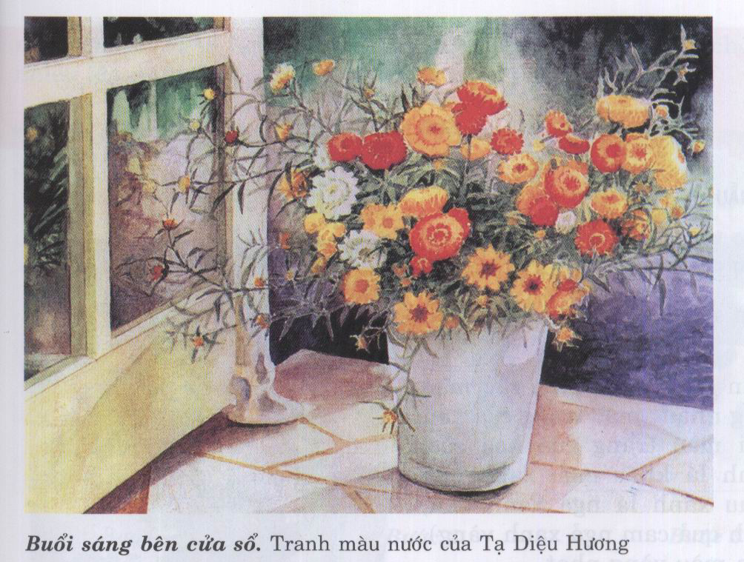


TRƯỜNG THCS LƯƠNG THẾ VINH
MĨ THUẬT 8
Giáo viên : Phạm Thị A Đam

Slide 2

Môn Mỹ thuật 8
PHÂN MÔN: VẼ THEO MẪU
ĐỀ TÀI TỰ CHỌN
LỌ, HOA VÀ QUẢ
(Vẽ màu)
GIÁO VIÊN: PHẠM THỊ A ĐAM

Slide 3
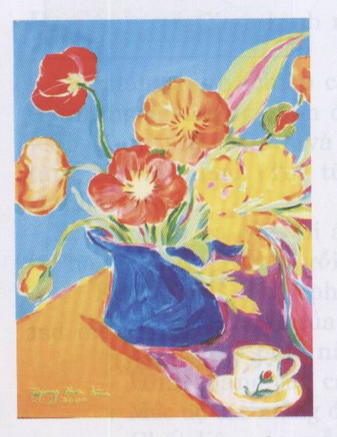
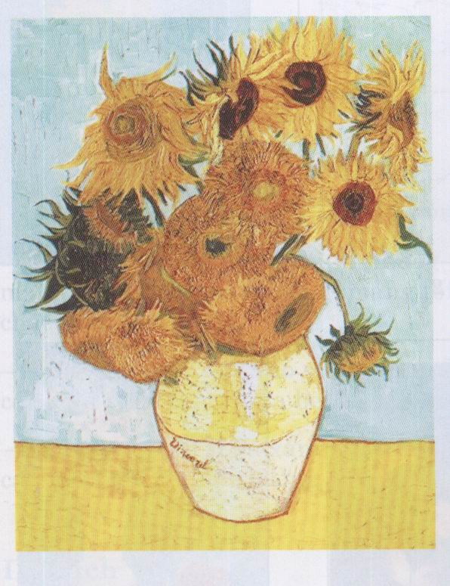
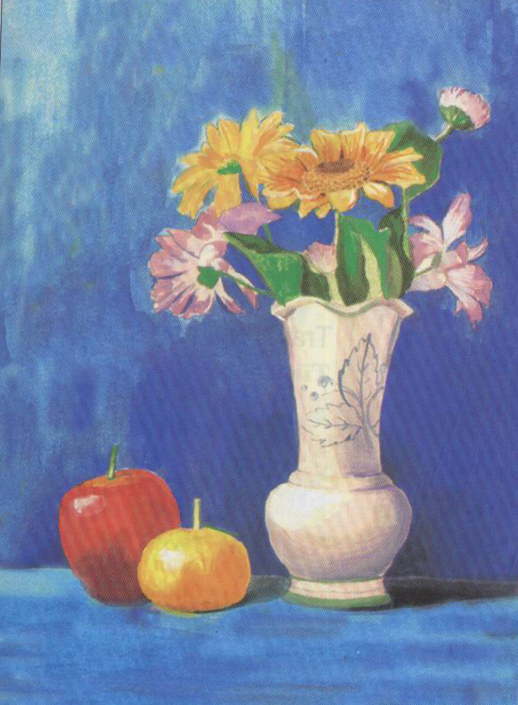
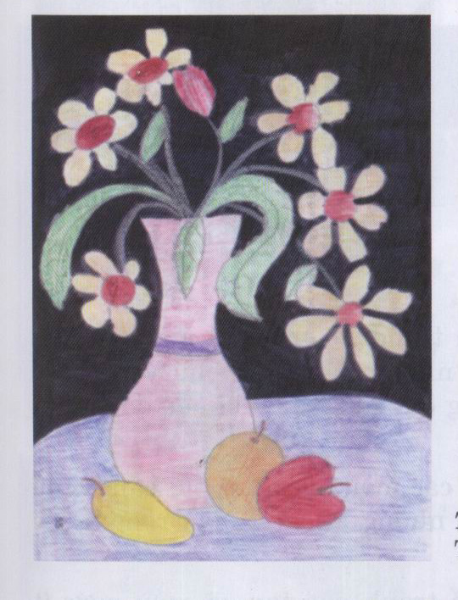
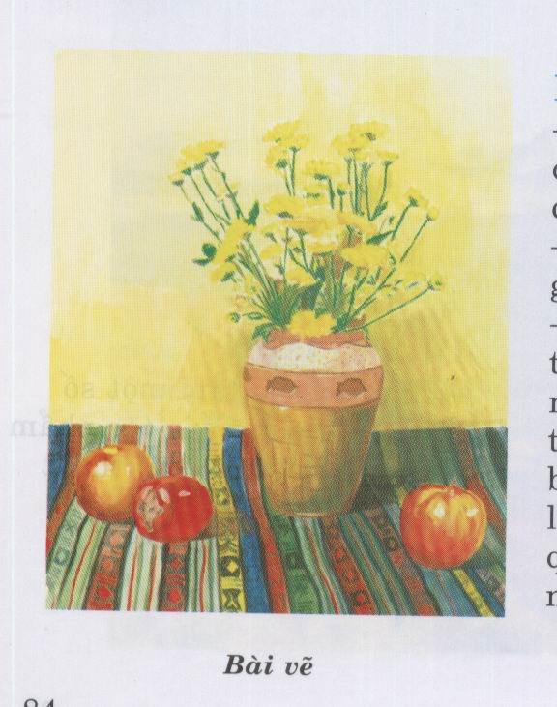

Slide 4
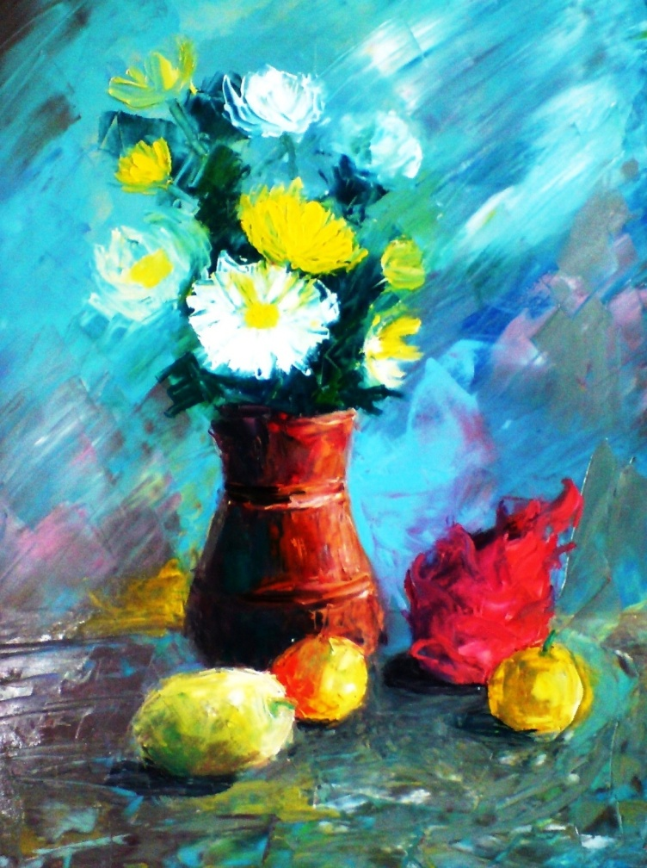
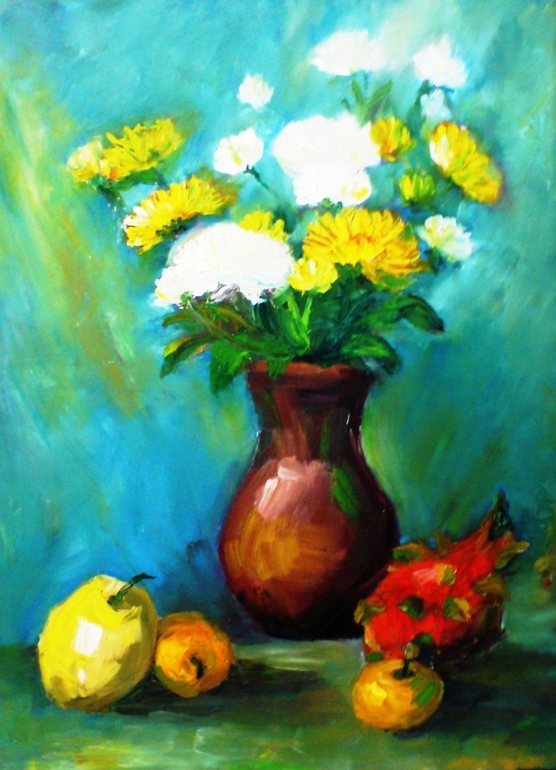

Slide 5
I.QUAN SÁT – NHẬN XÉT
* Cách bày mẫu
* Tỷ lệ giữa phần lọ , hoa và quả
*Ánh sáng chiếu vào mẫu , độ đậm nhạt của mẫu

Slide 6
II: CÁC BƯỚC VẼ MÀU
-Quan sát mẫu tìm hướng ánh sáng
-Phân mảng đậm nhạt
-Vẽ màu từ nhạt tới đậm dần.vẽ màu nền và không gian phía sau
-Hoàn chỉnh bài

Slide 8
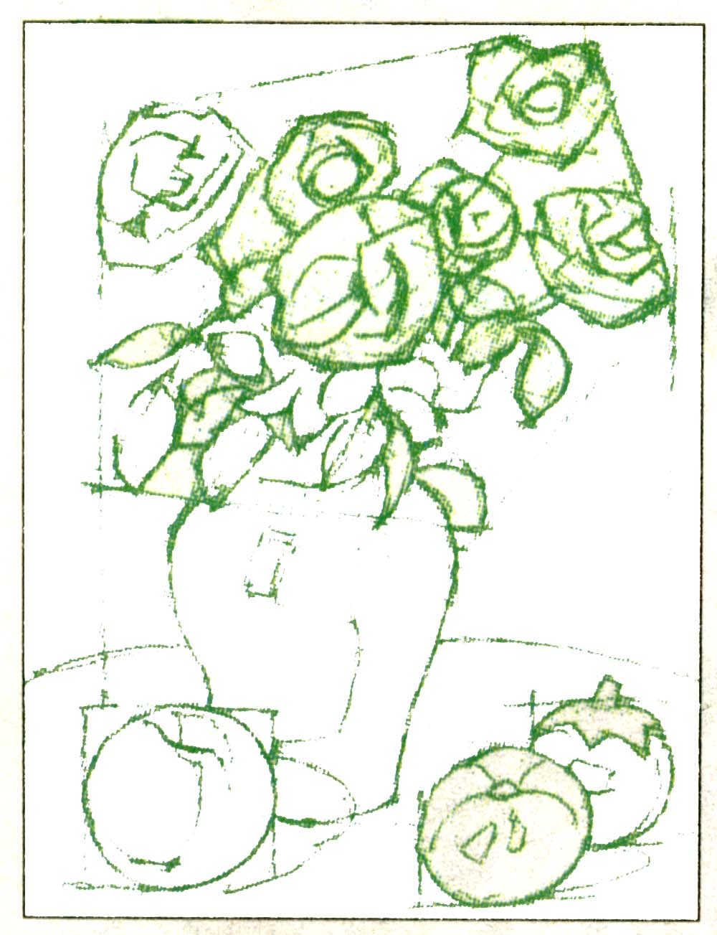
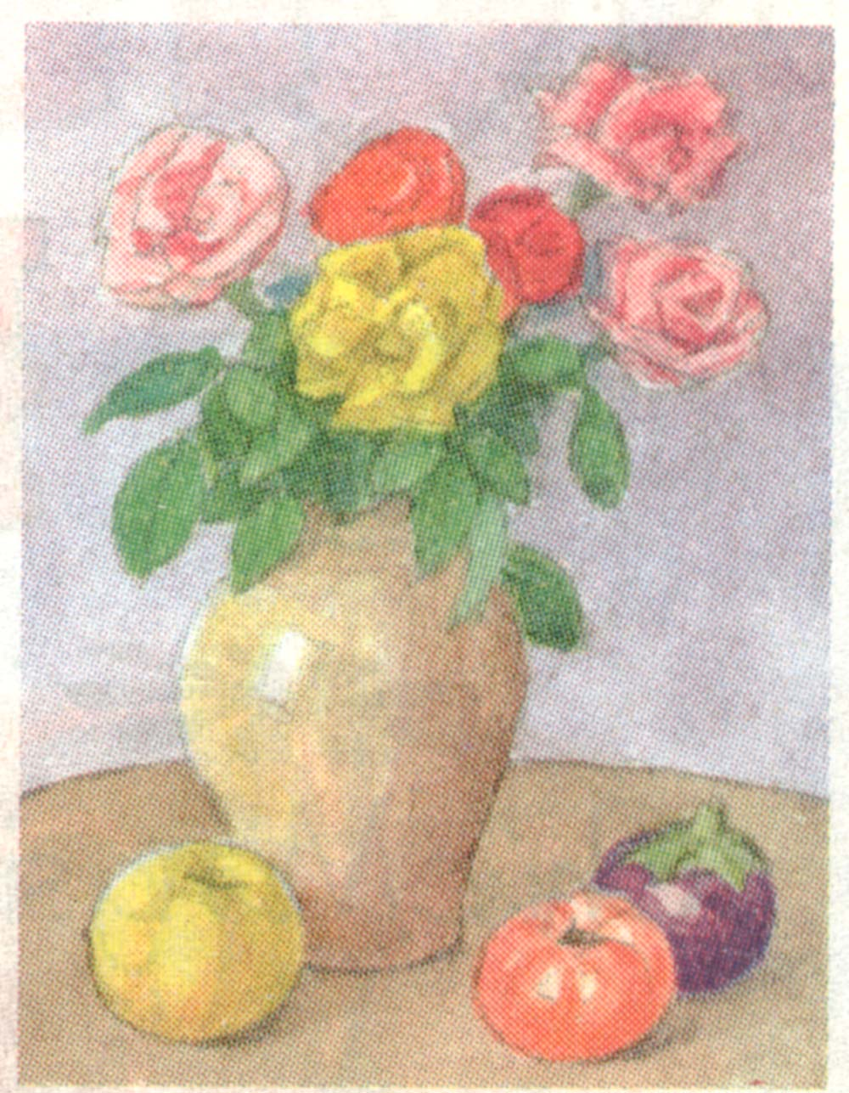
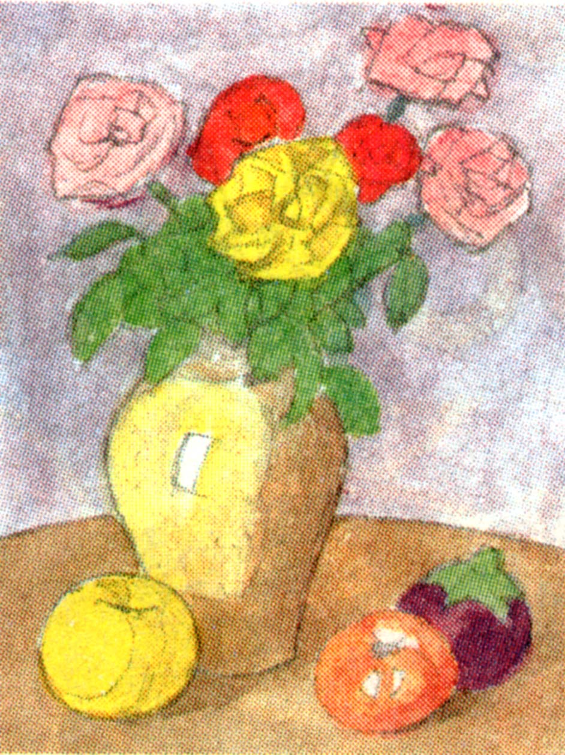

Slide 9
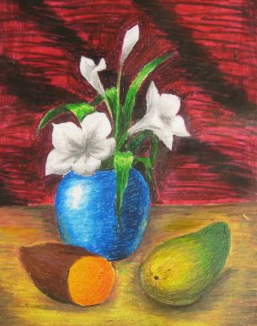
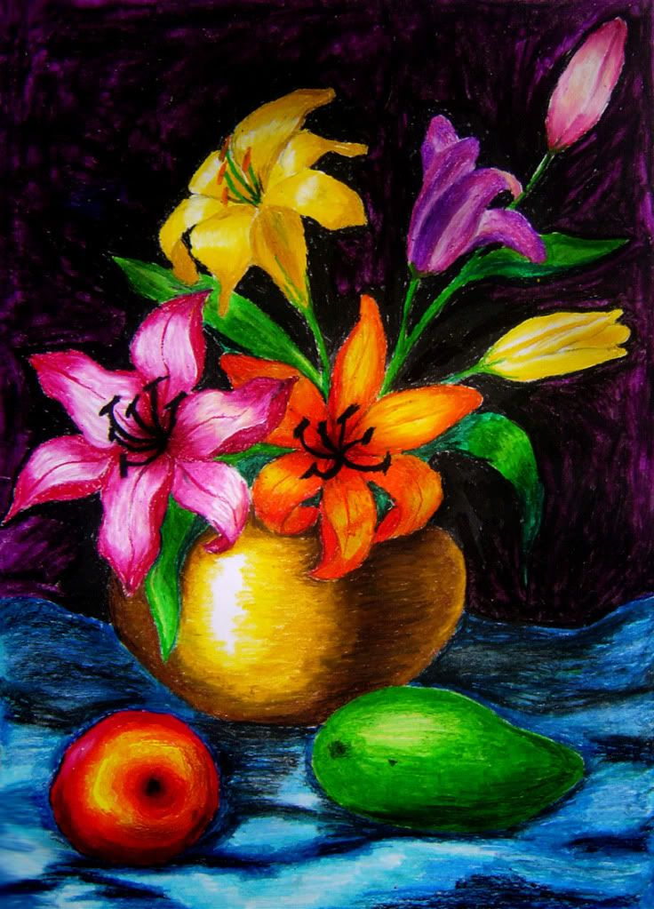

Slide 10
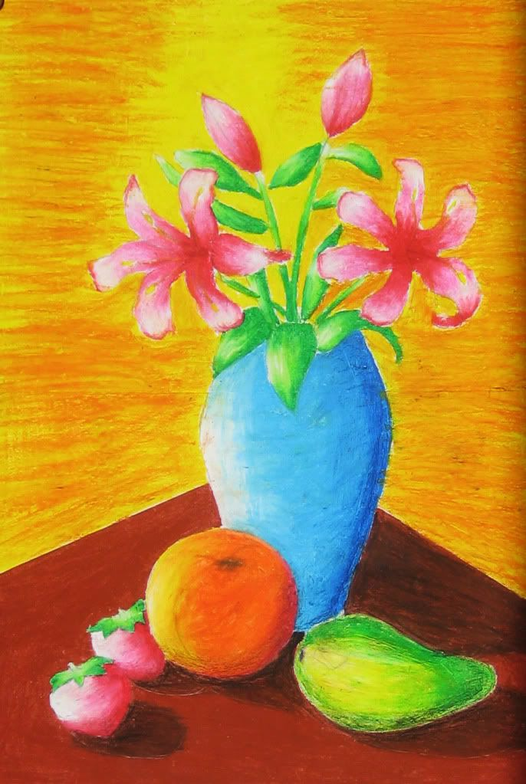
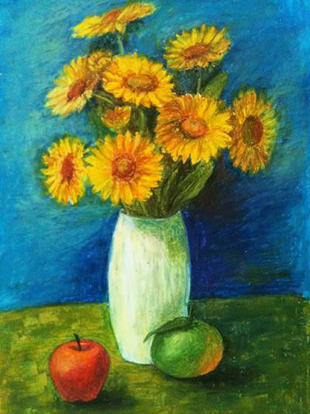

Slide 11
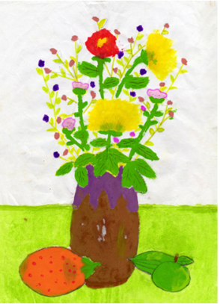

Slide 12
III. BÀI TẬP
EM HÃY VẼ BỨC TRANH TĨNH VẬT NHƯ MẪU ĐÃ ĐẶT.
(VẼ MÀU)

Slide 13
NHẬN XÉT
BỐ CỤC
HÌNH ẢNH
MÀU SẮC

Slide 14
DẶN DÒ
CHUẨN BỊ BÀI HỌC SAU

